Slide 1
单片机I/O口的使用
对单片机的控制，其实就是对I/O口的控制，无论单片机对外界进行何种控制，或接受外部的何种控制，都是通过I/O口进行的。51单片机总共有P0、P1、P2、P3四个8位双向输入输出端口，每个端口都有锁存器、输出驱动器和输入缓冲器。4个I/O端口都能作输入输出口用，其中P0和P2通常用于对外部存储器的访问。

Slide 2
§4.1 MCS-51单片机的并行端口结构与操作
51系列单片机有4个I/O端口，每个端口都是8位准双向口，共占32根引脚。每个端口都包括一个锁存器(即专用寄存器P0～P3)、一个输出驱动器和输入缓冲器。通常把4个端口笼统地表示为P0～P3。

Slide 3
在无片外扩展存储器的系统中，这4个端口的每一位都可以作为准双向通用I/O端口使用。在具有片外扩展存储器的系统中，P2口作为高8位地址线，P0口分时作为低8位地址线和双向数据总线。
51单片机4个I/O端口线路设计的非常巧妙，学习I/O端口逻辑电路，不但有利于正确合理地使用端口，而且会给设计单片机外围逻辑电路有所启发。
下面简单介绍一下输入/输出端口结构。
4.1.1 P0口和P2的结构

Slide 4
一、P0口的结构
下图为P0口的某位P0.n(n=0~7)结构图，它由一个
输出锁存器、两个三态输入缓冲器和输出驱动电路
及控制电路组成。从图中可以看出，P0口既可以作
为I/O用，也可以作为地址/数据线用。
地址/数据
VCC
读锁存器
控制
T1
P0口引脚
内部总线
P0.n
D Q
CLK Q
T2
写锁存器
MUX
读引脚

Slide 5
1、P0口作为普通I/O口
①输出时
CPU发出控制电平“0”封锁“与”门，将输出上拉场效
应管T₁截止，同时使多路开关MUX把锁存器与输出
地址/数据
VCC
读锁存器
控制
T1
P0口引脚
内部总线
P0.n
D Q
CLK Q
T2
写锁存器
MUX
读引脚

Slide 6
驱动场效应管T₂栅极接通。故内部总线与P0口同相。由于输出驱动级是漏极开路电路，若驱动NMOS或其
它拉流负载时，需要外接上拉电阻。P0的输出级可驱动8个LSTTL负载。
地址/数据
VCC
读锁存器
控制
T1
P0口引脚
内部总线
P0.n
D Q
CLK Q
T2
写锁存器
MUX
读引脚

Slide 7
② 输入时----分读引脚或读锁存器
读引脚：由传送指令(MOV)实现；
下面一个缓冲器用于读端口引脚数据，当执行一条由端口输入的指令时，读脉冲把该三态缓冲器打开，这样端口引脚上的数据经过缓冲器读入到内部总线。
地址/数据
VCC
读锁存器
控制
T1
P0口引脚
内部总线
P0.n
D Q
CLK Q
T2
写锁存器
MUX
读引脚

Slide 8
② 输入时----分读引脚或读锁存器
读锁存器：有些指令 如：ANL P0，A称为“读-改-写”
指令，需要读锁存器。
上面一个缓冲器用于读端口锁存器数据。
地址/数据
VCC
读锁存器
控制
T1
P0口引脚
内部总线
P0.n
D Q
CLK Q
T2
写锁存器
MUX
读引脚

Slide 9
**原因：如果此时该端口的负载恰是一个晶体管基极，且原端口输出值为1，那么导通了的PN结会把端口引脚高电平拉低；若此时直接读端口引脚信号，将会把原输出的“1”电平误读为“0”电平。现采用读输出锁存器代替读引脚，图中，上面的三态缓冲器就为读锁存器Q端信号而设，读输出锁存器可避免上述可能发生的错误。**
地址/数据
VCC
读锁存器
控制
T1
P0口引脚
内部总线
P0.n
D Q
CLK Q
T2
写锁存器
MUX
读引脚

Slide 10
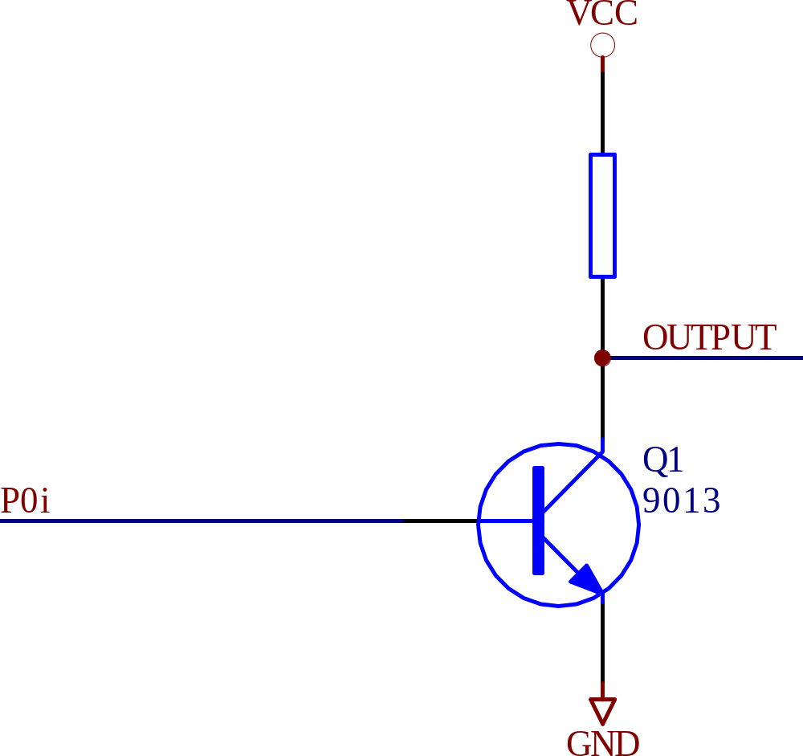
P0口必须接上拉电阻；
在读信号之前数据之前，先要向相应的锁存器做写1操作的I/O口称为准双向口；
三态输入缓冲器的作用：
（ANL P0，A）

Slide 11
准双向口：
从图中可以看出，在读入端口数据时，由于输出驱动FET并接在引脚上，如果T2导通，就会将输入的高电平拉成低电平，产生误读。所以在端口进行输入操作前，应先向端口锁存器写“1”，使T2截止，引脚处于悬浮状态，变为高阻抗输入。这就是所谓的准双向口。
地址/数据
VCC
读锁存器
控制
T1
P0口引脚
内部总线
P0.n
D Q
CLK Q
T2
写锁存器
MUX
读引脚

Slide 12
2、P0作为地址/数据总线
在系统扩展时，P0端口作为地址/数据总线使用时，分为：
  P0引脚输出地址/数据信息。
地址/数据
VCC
读锁存器
控制
T1
P0口引脚
内部总线
P0.n
D Q
CLK Q
T2
写锁存器
MUX
读引脚

Slide 13
2、P0作为地址/数据总线
CPU发出控制电平“1”，打开“与”门，又使多路开关MUX把CPU的地址/数据总线与T2栅极反相接通，输出地址或数据。由图上可以看出，上下两个FET处于反相，构成了推拉式的输出电路，其负载能力大大增强。
地址/数据
VCC
读锁存器
控制
T1
P0口引脚
内部总线
P0.n
D Q
CLK Q
T2
写锁存器
MUX
读引脚

Slide 14
2、P0作为地址/数据总线
----真正的双向口
  P0引脚输出地址/输入数据
输入信号是从引脚通过输入缓冲器进入内部总线。
此时，CPU自动使MUX向下，并向P0口写“1”，“读引脚”控制信号有效，下面的缓冲器打开，外部数据读入内部总线。
地址/数据
VCC
读锁存器
控制
T1
P0口引脚
内部总线
P0.n
D Q
CLK Q
T2
写锁存器
MUX
读引脚

Slide 15
二、P2的内部结构
1.P2口作为普通I/O口
CPU发出控制电平“0” ，使多路开关MUX倒向锁存器
输出Q端，构成一个准双向口。其功能与P1相同。
VCC
地址
控制
读锁存器
R
P2口引脚
内部总线
P2.n
D Q
CLK Q
T
写锁存器
MUX
读引脚

Slide 16
2.P2口作为地址总线
在系统扩展片外程序存储器扩展数据存储器且容量超过256B (用MOVX @DPTR指令)时，CPU发出控制电平“1”，使多路开关MUX倒内部地址线。此时，P2输出高8位地址。
VCC
地址
控制
读锁存器
R
P2口引脚
内部总线
P2.n
D Q
CLK Q
T
写锁存器
MUX
读引脚

Slide 17
4.1.2 P1口、P3口的内部结构
①P1口的一位的结构
它由一个输出锁存器、两个三态输入缓冲器和输出驱动电路组成----准双向口。
VCC
读锁存器
R
P1口引脚
内部总线
P1.n
D Q
CLK Q
T
写锁存器
读引脚

Slide 18
②P3的内部结构
一、作为通用I/O口与P1口类似----准双向口(W=1)
第二输出功能
VCC
读锁存器
W
R
P3口引脚
内部总线
P3.n
D Q
CLK Q
T
写锁存器
读引脚
第二输入功能

Slide 19
②P3的内部结构
二、P3第二功能(Q=1)
此时引脚部分输入(Q=1、W=1) ,部分输出(Q=1、W输出) 。
第二输出功能
VCC
读锁存器
W
R
P3口引脚
内部总线
P3.n
D Q
CLK Q
T
写锁存器
读引脚
第二输入功能

Slide 20
P3第二功能各引脚功能定义：
P3.0：RXD串行口输入
P3.1：TXD串行口输出
P3.2：INT0外部中断0输入
P3.3：INT1外部中断1输入
P3.4：T0定时器0外部输入
P3.5：T1定时器1外部输入
P3.6：WR外部写控制
P3.7：RD外部读控制

Slide 21
综上所述：当P0作为I/O口使用时，特别是作为输出时，输出级属于开漏电路，必须外接上拉电阻才会有高电平输出；如果作为输入，必须先向相应的锁存器写“1”，才不会影响输入电平。
当CPU内部控制信号为“1”时，P0口作为地址/数据总线使用，这时，P0口就无法再作为I/O口使用了。

Slide 22
P1、P2 和P3 口为准双向口, 在内部差别不大, 但使用功能有所不同。 
P1口是用户专用 8 位准双向I/O口, 具有通用输入/输出功能, 每一位都能独立地设定为输入或输出。当有输出方式变为输入方式时, 该位的锁存器必须写入“1”, 然后才能进入输入操作。
P2口是 8 位准双向I/O口。外接I/O设备时, 可作为扩展系统的地址总线, 输出高8位地址, 与P0 口一起组成 16 位地址总线。 对于 8031 而言, P2 口一般只作为地址总线使用, 而不作为I/O线直接与外部设备相连。

